Slide 1
Unit 7 Protect the Earth
基础知识
WWW.PPT818.COM

Slide 2
重点单词
1.protect
保护
2.Earth
地球
3.oil
石油

Slide 3
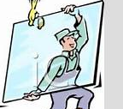
重点单词
4.drive
开车,驾驶
5.other
其他的
6.glass
玻璃

Slide 4
重点单词
7.save
节约
8.useful
有用的
9.much
很多
10.project
课题

Slide 5
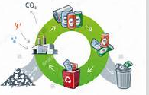
重点单词
11.waste
浪费
12.energy
能源
13.reuse
再利用

Slide 6
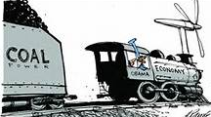
重点单词
14.most
大部分
15.coal
煤炭
16.wood
木头,木材

Slide 7
重点单词
17.plastic
18.poster
19.gate
海报
大门
塑料

Slide 8
重点短语
1. protect the Earth
保护地球
2.come from
从……来,来自
3.useful things
有用的东西
4.use water to clean things
用水洗东西

Slide 9
重点短语
5.be bad for the Earth
对地球有害
6.too much water
太多水
7.too many bags
太多的包
8.waste water
浪费水

Slide 10
重点短语
9.save energy
节能
10.reuse and save water
再利用和节约水
11.cut down
砍掉
12.help keep the air clean
帮助净化空气

Slide 11
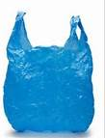
重点句型
1.We use water to clean things.
我们用水洗东西.
2.We use plastic to make bags and bottles.
我们用塑料制作包和瓶子.

Slide 12
重点句型
3.We should use paper bags and glass bottles.
我们应该使用纸袋和玻璃瓶.
4.We should not cut down too many trees.
我们不应该砍太多的树.

Slide 13
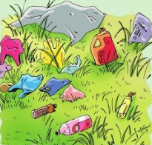
重点句型
5.Too much plastic is bad for the Earth.
太多的塑料对地球有害.

Slide 15
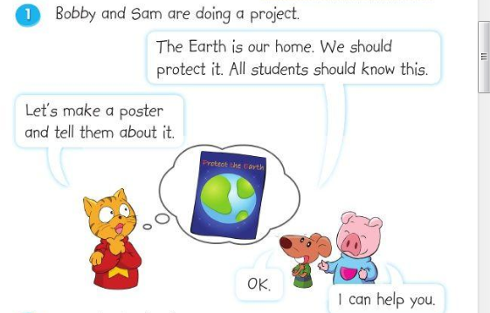

Slide 16
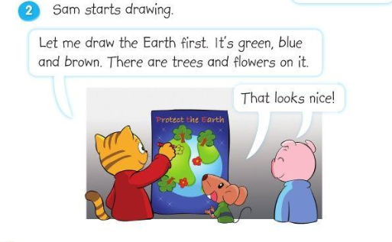

Slide 17
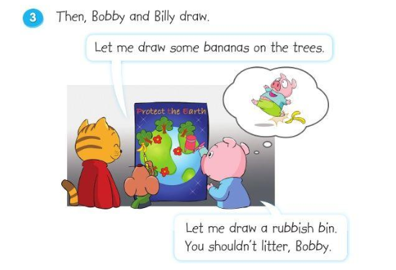

Slide 18
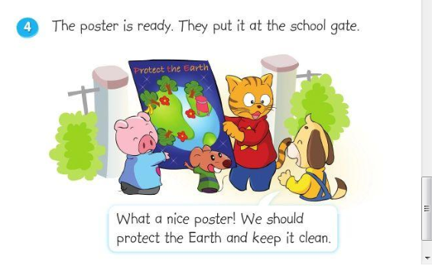

Slide 19
重点语法
情态动词本身有一定的词义，但不能单独使用，必须与后面的动词原形（行为动词、系动词）构成句子的谓语，情态动词无人称和数的变化。
常见的情态动词有：can(could), may, must, have to, shall(should), will(would)等。

Slide 20
重点语法
含情态动词的各种句式：
1.肯定句结构: 主语+情态动词+动词原形+其他.
如: You should read books now.你现在应该看书了.
2.否定句结构:主语+情态动词+not+动词原形+其他.
如:We shouldn't waste energy.我们不应该浪费能源.

Slide 21
重点语法
3.一般疑问句结构: 情态动词+主语+动词原形+其他?
如:Shall we go to the library now? 我们现在去图书馆好吗?
4.特殊疑问句结构:特殊疑问词+情态动词+主语+动词原形+其他?
如:What should we do now? 我们现在应该做什么?

